Slide 1
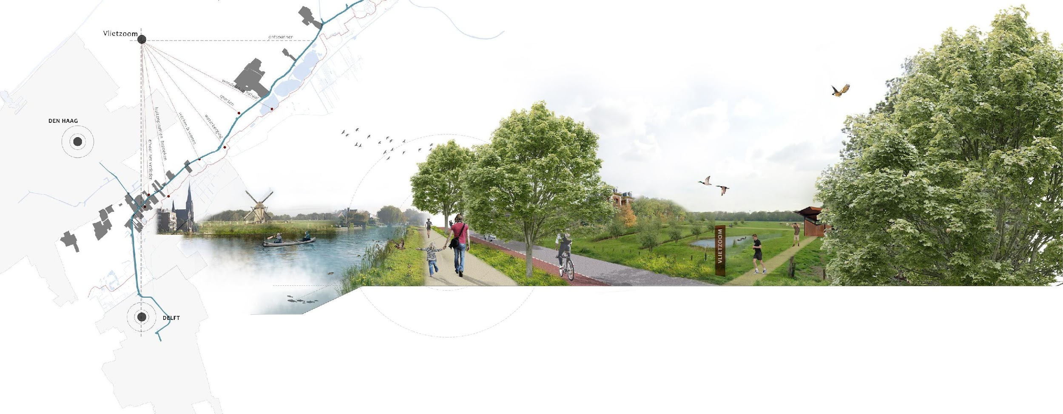
‘VLIETZONE KLANKBORDGROEP’ INITIATIEF VOOR DE VLIETZOOM
Haags Cultuurlandschapspark
Inspirerend en realiseerbaar
Vlietzone
Aangeboden door Stichting Vlietzoom Alliantie, opgesteld door BoschSlabbers landschapsarchitecten
In samenwerking met: Vereniging Park Leeuwenbergh, Stichting Meyvliet, Golfvereniging Leeuwenbergh, lokale ondernemers, Kavel Vastgoed, Hestia Living, WDP Nederland, Saeijs holding, Erven baron van Heerdt, Borgdorff, Familiepark Drievliet, Van Lochem Nederland, Regenboog beheer.
Ondersteunende organisaties: Sportverenigingen in de Vlietzoom, AVN (Algemene Vereniging voor Natuurbescherming voor Den Haag en omstreken), Vereniging Houdt Vlietrand Groen, Wijkvereniging Oud Voorburg, Vlietoevers / Voorburg West, Bewonersvereniging Hoornwijk, Wijkvereniging Oud Zuid Leidschendam, Stichting Initiatiefgroep Huygenstunnel, Stichting Mooi Voorburg, VVE In de Wereldt is veel Gevaer, Bewoners Platform Ypenburg,………………….
04 | 06| 2025

Slide 2
Introductie: wat is de Vlietzoom?
Blik van binnen naar buiten
Verhaal van onderop, marktpartijen samen met de omgeving
Het onderschrijven van het eeuwenoude verborgen verleden en waarden voor de stad Den Haag in het gebied
Integraal beeld voor een mogelijke Toekomstbestendige Vlietzoom, een verdiepende visie die past in het Toekomstbeeld Vlietzone
Bereidheid van marktpartijen om strategische grondposities in te brengen om te ontwikkelen en/of schuifruimte in het gebied te creëren
Proces gebiedsvisie Haagse Vlietzone (RIS320644), Toekomstbeeld Vlietzone (RIS315914), de vijf deel onderzoeken, leidraad nieuwe buitenplaatsen (RIS311410) en moties (M870, M1169 en T.1 CU-SGP RIS318342) leidend.
RESULTAAT: co-creatie door samenwerking

Slide 3
Aanpak
Wat kan en past er in de Vlietzoom!
De Vlietzoom heeft een grote cultuurhistorische betekenis, dit moet de verdere ontwikkeling in het gebied sturen en kleuren (systeemniveau, ondergrond, etc)
Respect voor bestaande functies, deze versterken, passend maken en in samenhang brengen met elkaar (Vlietwaardig maken)
Den Haag groeit met 100.000 inwoners (CID, Binckhorst, etc) met de Vlietzone als “ontspanningsgebied” voor stedeling
De stad heeft longen en sponsen nodig (Toekomstbeeld Vlietzone) (klimaatadaptatie: tegengaan hittestress, wateroverlast en teloorgang biodiversiteit)
Welke functies passend zijn en welke niet voor de Vlietzoom?
Passende ontsluiting voor het gebied i.s.m. nieuwe ontwikkelingen
Efficiënt, samenhangend en multifunctioneel ruimtegebruik

Slide 4
Uitgangspunten
De vier pijlers
Vlietwaardig met een hoge standaard voor kwaliteit geënt op stedelijk Haags: identiteit en relevantie als drager van het landschap
Sturen op samenhang Vlietzoom door alle schalen heen: samenrijgende structuren, samenhangende principes en - beeldtaal en collectieve kwaliteit
Het ontwikkelen van bestaande en nieuwe functies in de Vlietzoom:
in samenhang en verhouding;
versterken van de Haagse identiteit en Vlietwaardigheid;
uitfaseren en transformeren knelpunten en bedreigingen.
ontmenging verkeerssystemen
passend, realistisch en financierbaar
Nieuwe buitens als knooppunten tussen Vliet en achterland, fysieke functionele en architectonische verbindingen maken tussen cultuurhistorie en omgeving (leidraad RIS311410).

Slide 5
Ruimte vragers
Proces gebiedsvisie Haagse Vlietzone
Positioneren gewenste functies integraal en in samenhang beschouwen:
Plan Vlietweide 5-slagenlandschap (13 hectare)
Bos/bomen compensatie 2e watertoevoer (3-5 hectare)
Islamitische begraafplaats (1,5 hectare)
Uitbreiding sport (9 hectare, 6 hectare in 3-slagenlandschap)
Beter benutten bestaand bedrijventerrein Westvlietweg (13,6 tot 23,2 ha te behalen Sweco visie rapport)
Tijdelijke woningen (4-12 hectare, 200-600 units)
Uitbreiding bedrijventerrein (10 hectare zoekgebied Woon Werk Akkoord)
Drinkwatervoorziening Dunea (1-3 hectare) – andere locatie in onderzoek
(Watergebonden) afvalcluster (4-12 hectare) – niet Vlietwaardig, enorme impact op ruimte en milieu

Slide 6
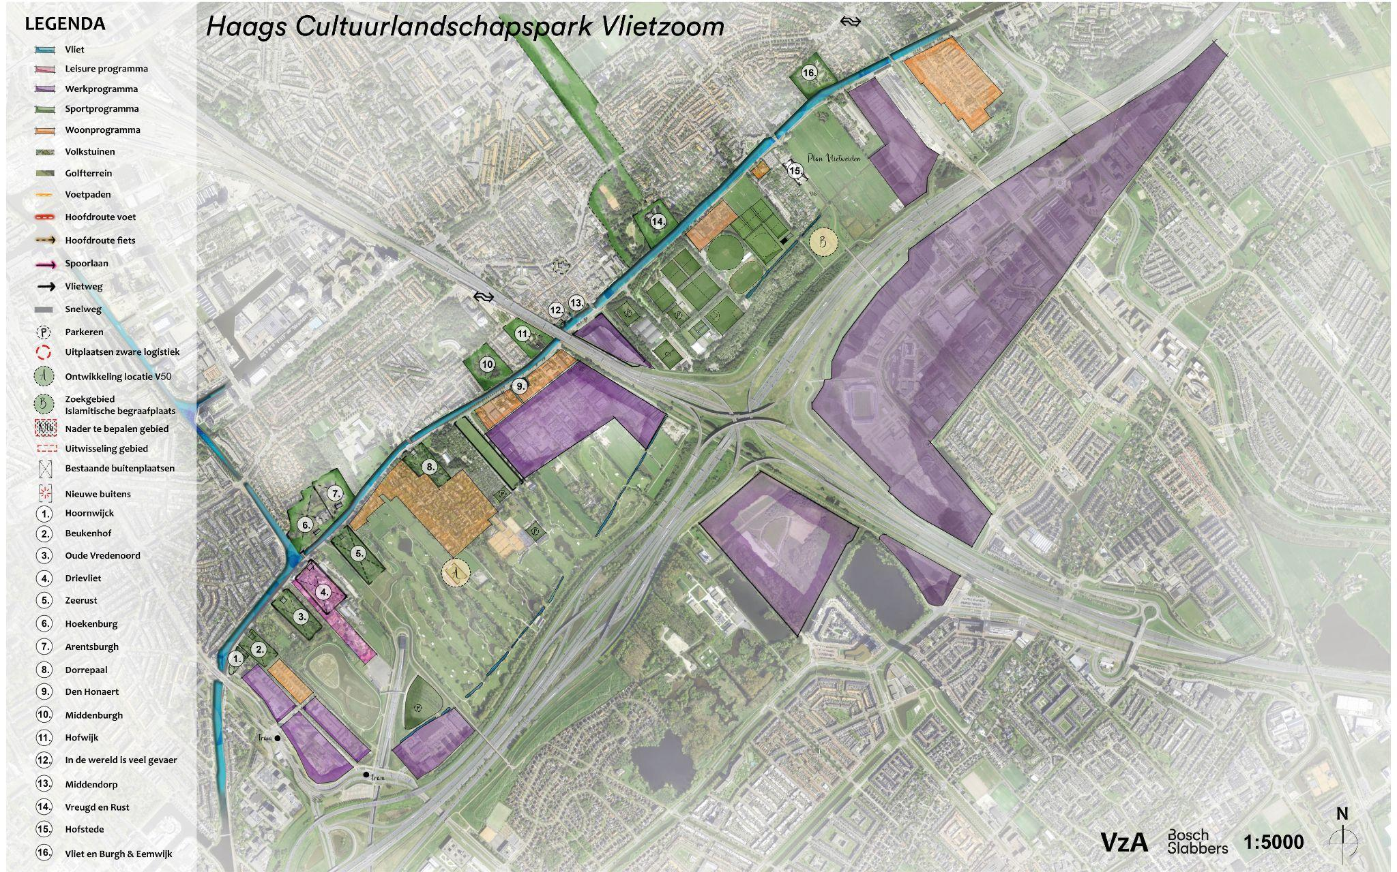

Slide 7
Opgenomen vanuit gebiedsprogramma:
Plan Vlietweiden op het vijfslagen- landschap (13 ha),
Mogelijke locatie voor een islamitische begraafplaats (1,5 ha),
Sportuitbreiding op het drieslagen- landschap (6 ha),

Slide 8
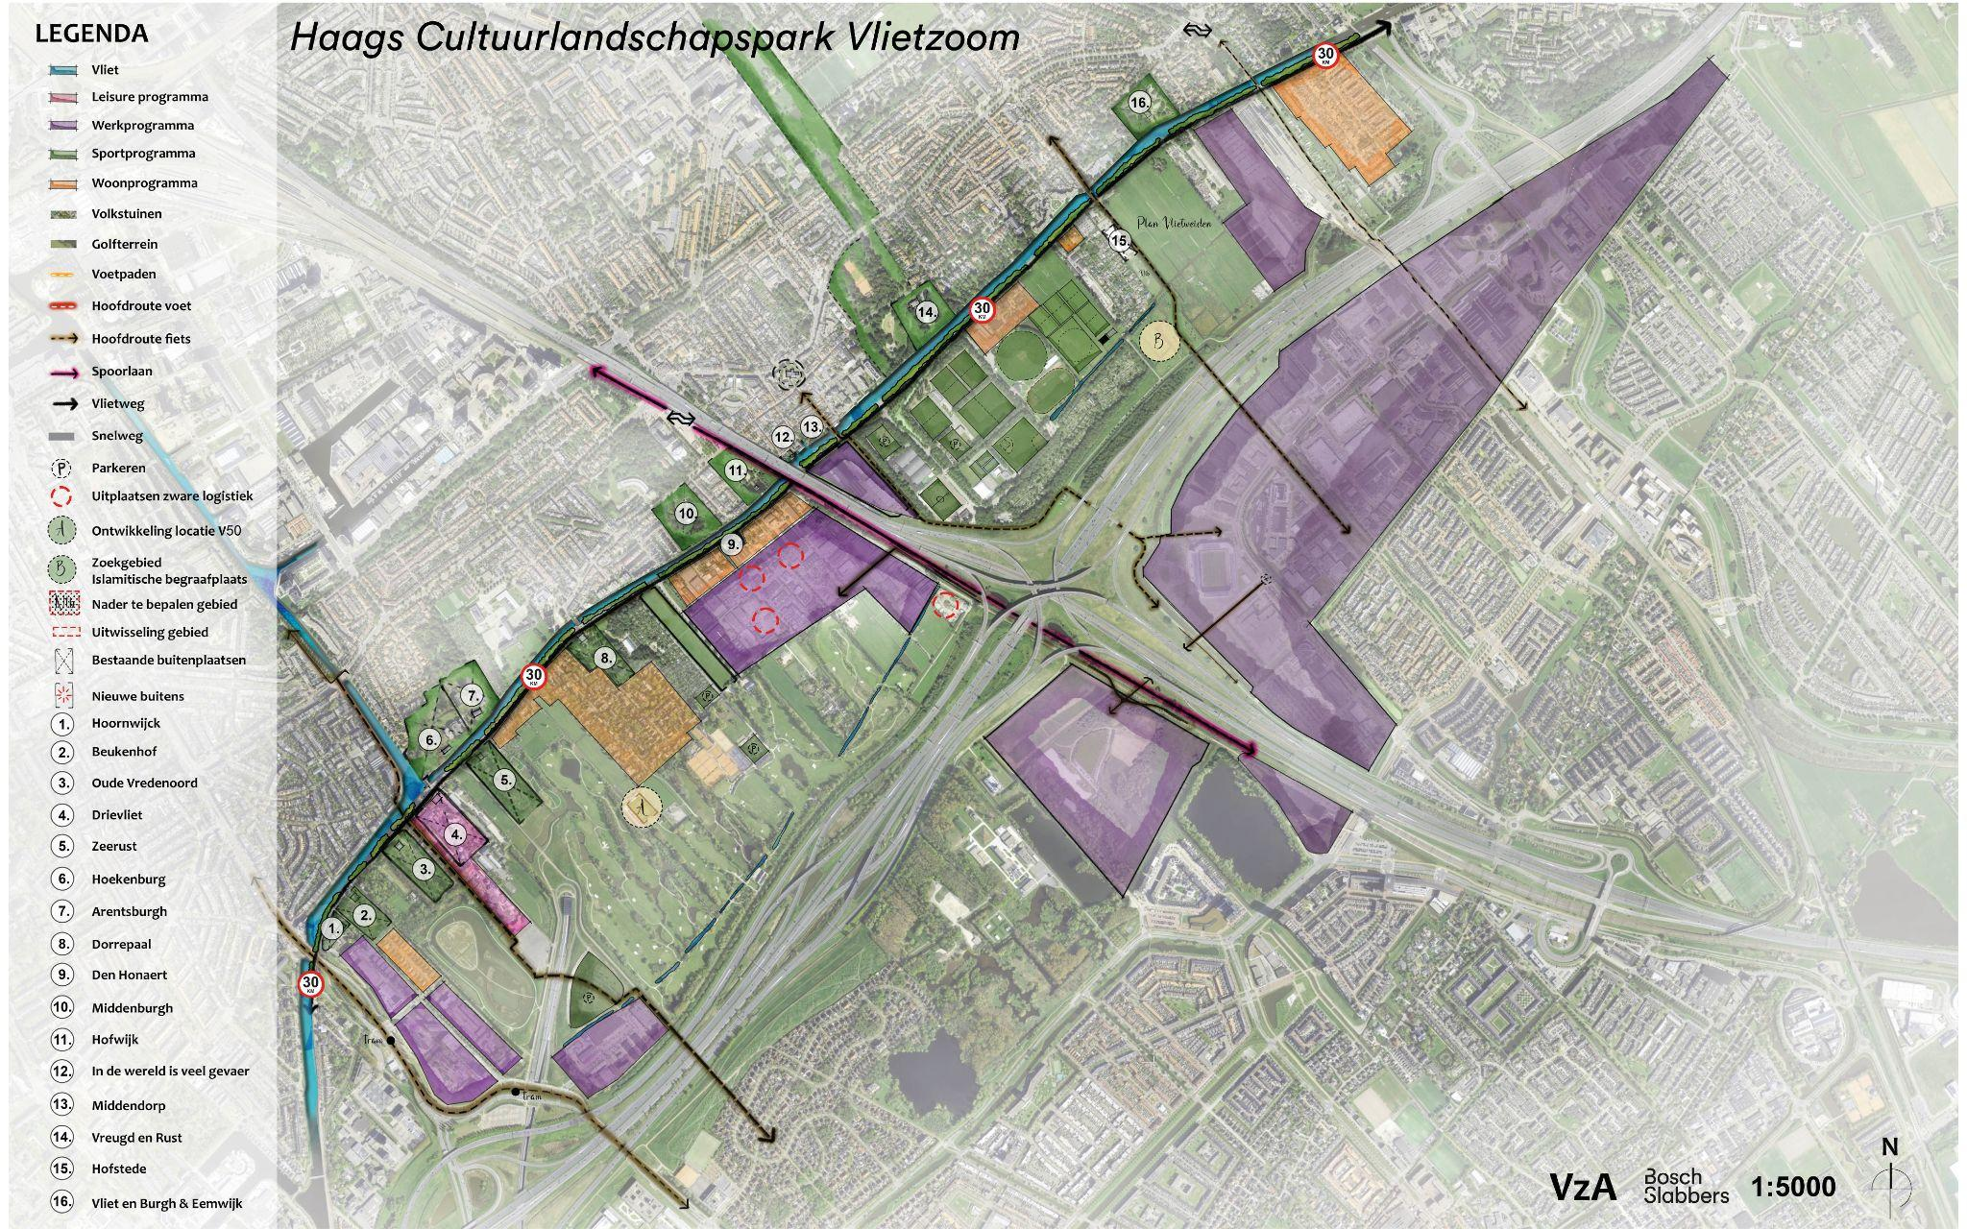
Opgenomen vanuit gebiedsprogramma:
Plan Vlietweiden op het vijfslagen- landschap (13 ha),
Mogelijke locatie voor een islamitische begraafplaats (1,5 ha),
Sportuitbreiding op het drieslagen- landschap (6 ha),
Aanpassing van de Vlietwegen tot een 30 km-zone,
Ontsluiting onder de A4 door langs de GAVI-kavel (verlengde Spoorlaan),

Slide 9
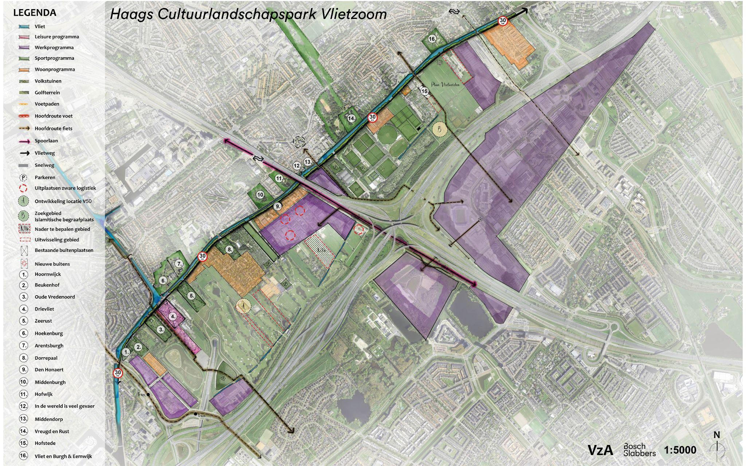
Opgenomen vanuit gebiedsprogramma:
Plan Vlietweiden op het vijfslagen- landschap (13 ha),
Mogelijke locatie voor een islamitische begraafplaats (1,5 ha),
Sportuitbreiding op het drieslagen- landschap (6 ha),
Aanpassing van de Vlietwegen tot een 30 km-zone,
Ontsluiting onder de A4 door langs de GAVI-kavel (verlengde Spoorlaan),
Westvliet III mogelijkheid uitbreiding (10 ha) (Woon Werk Akkoord),

Slide 10
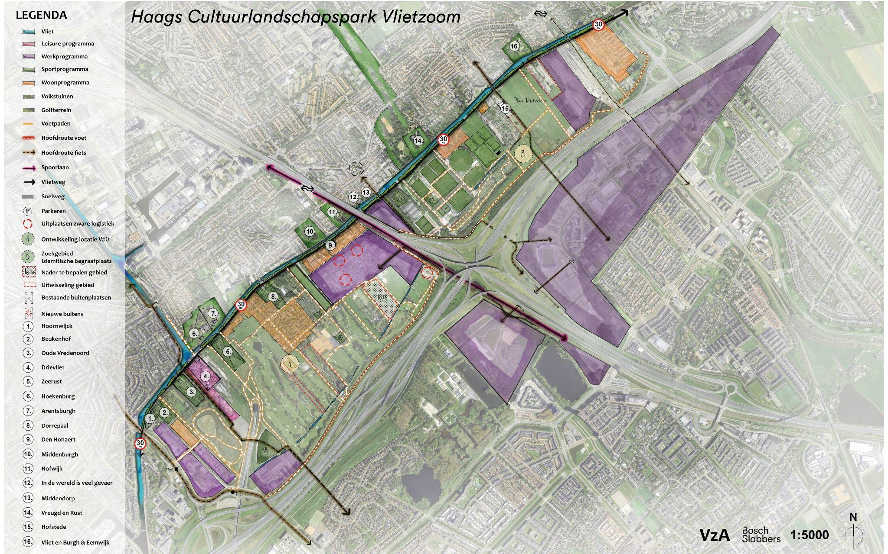
Opgenomen vanuit gebiedsprogramma:
Plan Vlietweiden op het vijfslagen- landschap (13 ha),
Mogelijke locatie voor een islamitische begraafplaats (1,5 ha),
Sportuitbreiding op het drieslagen- landschap (6 ha),
Aanpassing van de Vlietwegen tot een 30 km-zone,
Ontsluiting onder de A4 door langs de GAVI-kavel (verlengde Spoorlaan),
Westvliet III mogelijkheid uitbreiding (10 ha) (Woon Werk Akkoord),

Slide 11
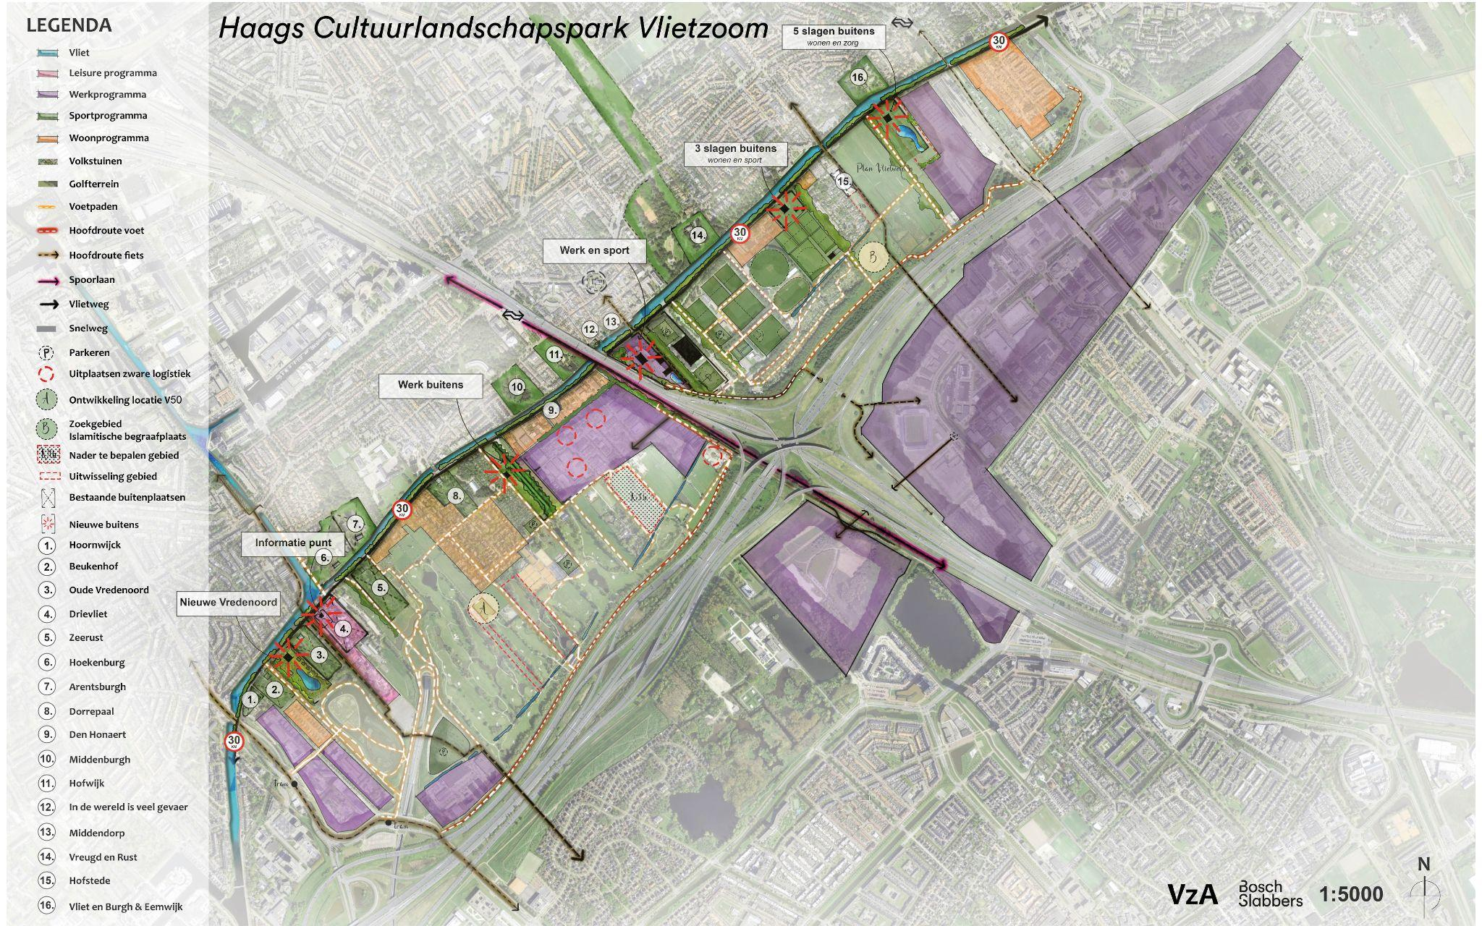
Opgenomen vanuit gebiedsprogramma:
Plan Vlietweiden op het vijfslagen- landschap (13 ha),
Mogelijke locatie voor een islamitische begraafplaats (1,5 ha),
Sportuitbreiding op het drieslagen- landschap (6 ha),
Aanpassing van de Vlietwegen tot een 30 km-zone,
Ontsluiting onder de A4 door langs de GAVI-kavel (verlengde Spoorlaan),
Westvliet III mogelijkheid uitbreiding (10 ha) (Woon Werk Akkoord),
Tijdelijk wonen (beperkt)
Niet opgenomen vanuit het gebiedsprogramma:
Afval centrale (3,5 ha)
Drinkwater fabriek (1-3 ha)

